Slide 1
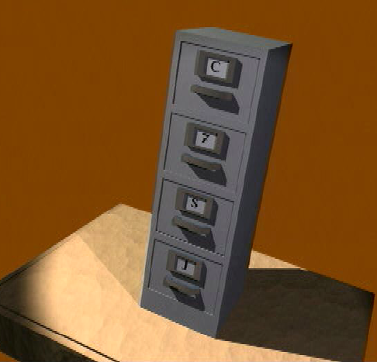
7
7
C
7
S
J
37

Slide 2
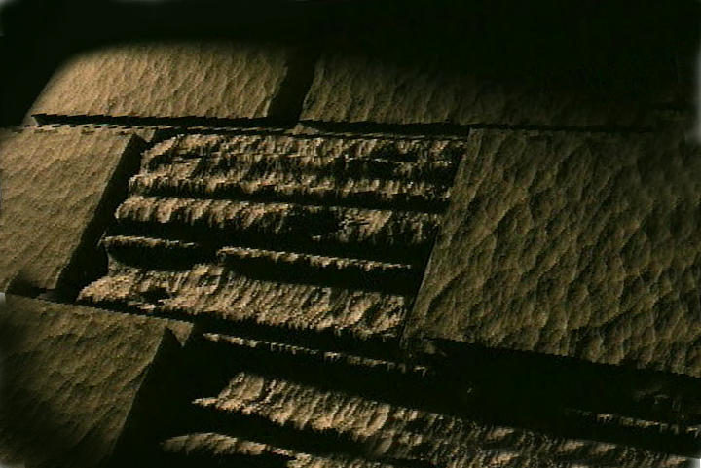
French
LA BIBLE…
Essentiellement
Une présentation du Ministère international de "The Bible… Basically" Inc. Fort Worth, Texas
Dr. John Fryman, Texas, USA • BibleBasically.org
Pour obtenir cette presentation gratuitement • BibleStudyDownloads.org
www.biblebasically.com
©2006 TBBMI
8.0.01.
04
©2004 TBBMI
9.6.01.

Slide 3
VOTRE ATTENTION SVP… NOUS VOUS PRIONS D'ÉTEINDRE TOUS PORTABLES, SIGNALEURS ET AUTRES DISPOSITIFS DE COMMUNICATION PENDANT LES HEURES D'ENSEIGNEMENT. VOS COLLÈGUES DE CLASSE VOUS EN REMERCIERONT!
01
1
9.6.01.

Slide 4
©
Ministère International La Bible… Essentiellement
Committée de Reference
Dr. John Hannah
Professeur distingué en théologie historique
Professeur de recherche, théologie historique
Séminaire théologique de Dallas
Dallas, Texas
Dr. Rick Griffith
Professeur en études bibliques
Directeur de programme DMin
Collège biblique de Singapour
Singapour, République de Singapour
Dr. Mark Bailey
Président
Séminaire théologique de Dallas
Dallas, Texas
John Maisel • Kurt Nelson
Président • Vice Président Exéc.
Ministère Est/Ouest
Dallas, Texas
Dr. William R. Bright
Fondateur
Campus pour Christ
Orlando, Floride
Vasily Dimitrievski
Directeur pour la Russie
Global Missions Fellowship (e3)
Penza, Russie
Rev. Douglas Valenzuela
Pasteur en charge, La Mission des baptistes conservateurs
Chiesa Battista Evangelica di Casoria
Naples, Italie
Dr. Ted Kitchens
Pasteur en charge
Christ Chapel Bible Church
Ft. Worth, Texas
Karyn Granger
Directeur des études bibliques
Écoles chrétiennes de Southwest
Ft. Worth, Texas
Dr. Kenneth Horton
Fondateur
MinistryCatalysts.com
Ft. Worth, Texas
02
©2006 TBBMI
9.6.01.

Slide 5
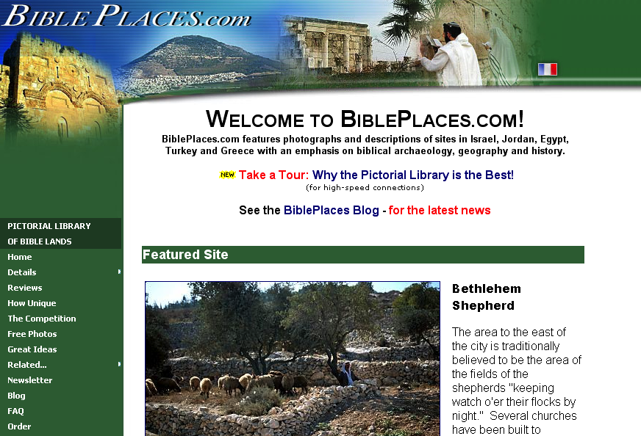
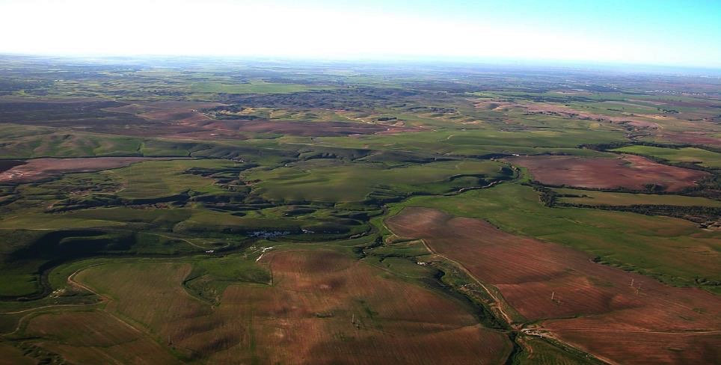
Bibliothèque photographique des terres bibliques
Le " Pictorial Library of Bible Lands "
Notre ministère est profondément redevable à Todd Bolen,
le créateur du " Pictorial Library of Bible Lands ", pour sa généreuse permission de l'utilisation des ressources photographiques à travers " La Bible … En Base ".
Les utilisateurs de " La Bible … Essentiellement " sont encouragés à visiter " BiblePlaces.com "
et explorer les multiples sources photographiques disponibles : de la Terre Sainte, à travers le Bassin Egéen et Méditerranéen du Sud de l'Europe où la foi chrétienne a pris racine.
" BiblePlaces.com " offre les enseignements et les montages visuels d'un incomparable étalage de haute-résolution des ressources photographiques. Visitez s'il-vous-plaît.
Merci, Todd !

Slide 6
French
LA BIBLE…
Essentiellement
Une présentation du Ministères international de "The Bible… Basically" Inc. Fort Worth, Texas
www.biblebasically.com
©2006 TBBMI
8.0.01.
04
©2004 TBBMI
9.6.01.

Slide 7
Le projet de La Bible … Essentiellement est conçu, développé et produit par John E. Fryman, Ph.D.
Droits d'auteur © 2006.
Ministère international 'La Bible … Essentiellement'. Inc. Ft. Worth, Texas. Tous droits réservés.
Ce travail est protégé sous les droits d'auteur aux États-Unis d'Amérique.
Il est interdit de produire n'importe quelle part ou section sans la permission écrite de l'auteur
ou du propriétaire des droits d'auteur, sauf dans le cas de courtes citations dans le cadre d'articles de critique.
Ces parties pour lesquelles une permission est spécifiquement offerte dans le contexte d'une étude,
peut être reproduite, en partie, pour les besoins de l'étudiant.
Le ministère est redevable au Dr. Todd Bolen, " The Master's College ", Jérusalem, Israël, et le " Pictorial Library of Bible Lands " (BiblePlaces.com) pour sa permission d'utiliser toutes les ressources photographiques à travers cette production.
Les photographies de Kadesh-Barnea sont utilisées avec la permission du Dr. Leen Ritmeyer, Hawthornedene, Australie.
Si le matériel de copie est noté sans notre connaissance ou notre propre attribution,
le ministère demandera une note dans les plus brefs délais. Le contenu spécifié sera attribué et proprement ajusté.
Chaque effort a été utilisé afin d'éviter l'utilisation non autorisée des textes et des graphiques.
Les professeurs opérateurs du média et/ou d'autres facilitateurs ne peuvent pas changer une quelconque présentation de Powerpoint, d'effet d'animation ou d'ordre de présentation de quelque façon, de quelque langue ou dans n'importe quel programme informatique de n'importe quelle image de sauvegarde, de transmission, de technique numérique ou d'Internet que ce soit sauf si les producteurs en donnent la permission.
Produit aux États-Unis d'Amérique. Droits d'auteur internationaux.
03
©2006 TBBMI
9.6.01.

Slide 8
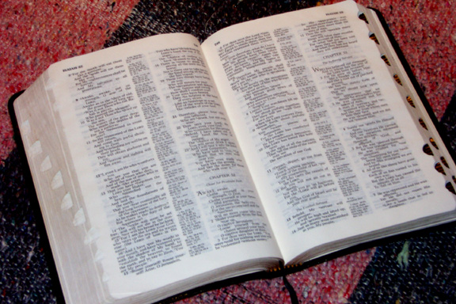

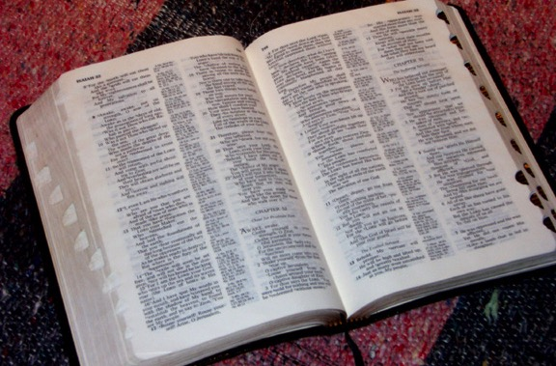
(Objectif: Gérez mentalement la Bible!)
LA BIBLE…
ESSENTIELLEMENT ®
PREMIÈRE PARTIE
OUVREZ " LE DOSSIER DE LA BIBLE "
9.6.01.
©2006 TBBMI
05

Slide 9
?
QUELLE EST LA SOURCE DE…
Toute doctrine chrétienne
Lançons ce projet avec une pensée INCROYABLE!
Tout système de croyance chrétienne
Tous les livres basés sur la Bible:
Dans toutes les bibliothèques des séminaires
Dans toutes les bibliothèques publiques
Dans toutes les bibliothèques personnelles
Dans toutes les bibliothèques universitaires
Dans tous les pays du monde
Dans presque toutes les langues
ET
Dans les pensées bibliques de
Tous les croyants et non-croyants à travers la planète
9.6.01.
15
©2006 TBBMI
06

Slide 10
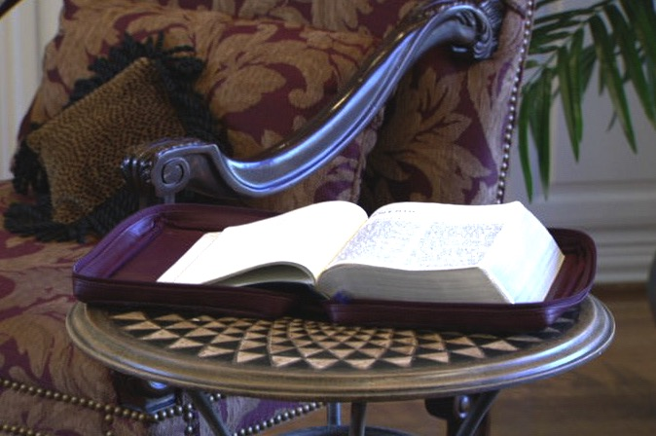
LE DOCUMENT DE BASE DE NOTRE FOI
pg. 6
2
07

Slide 11
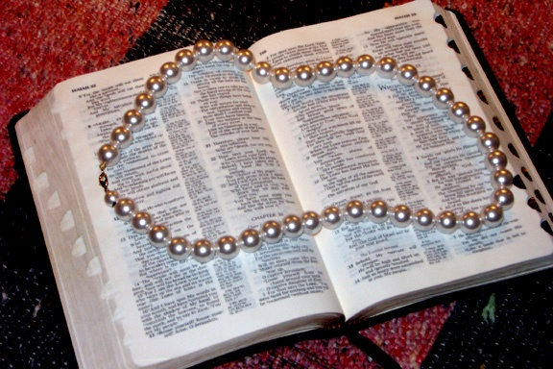
Dans son livre, What The Bible Is All About!
(Ce dont la Bible parle!)
Dr. Henrietta Mears écrit…
Manuel pg. 6
08

Slide 12
La connaissance de la Bible pour la plupart des personnes est comme une chaîne de magnifiques perles. Mais dans la tête de la plupart des lecteurs…
Manuel pg. 6
09

Slide 13
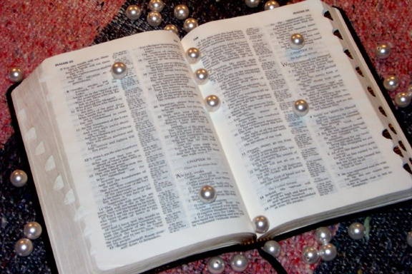
… la chaîne de perles est brisée… l'organisation progressive du récit biblique est désorganisée et confuse!
Manuel pg. 6
10

Slide 14
Manuel pg. 6
11

Slide 15
La profondeur des Écritures
Les nuances de leur signification
Meilleure réceptivité aux instructions de l'Esprit Saint
12
2

Slide 16

?
?
?
?
?
Le plan rédempteur de Dieu
Abraham et l'Israël antique
L'apparition du Seigneur Jésus Christ
La naissance de l'Église
?
?
?
?
13
5

Slide 17
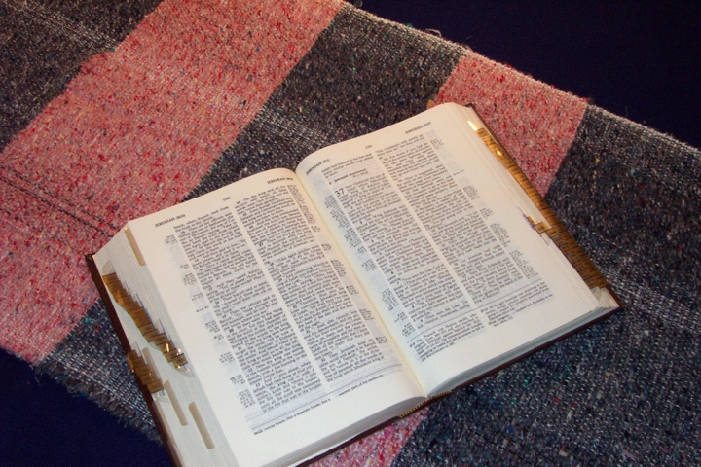
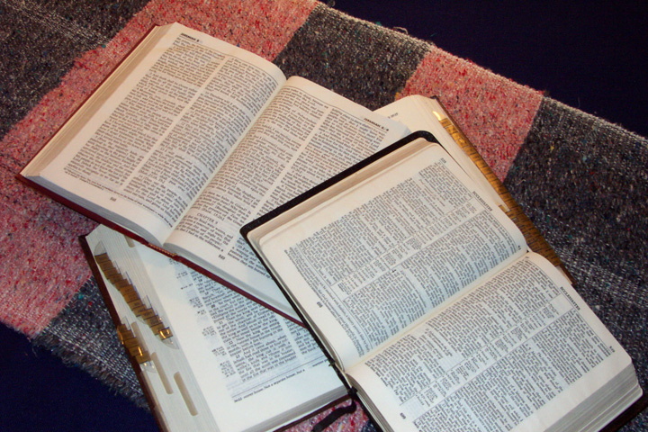
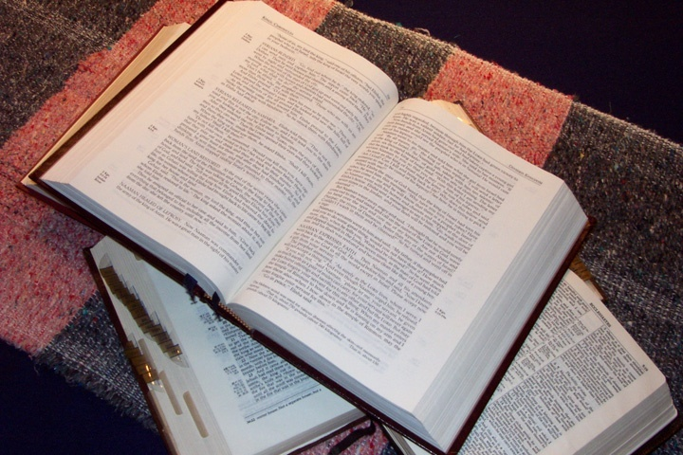
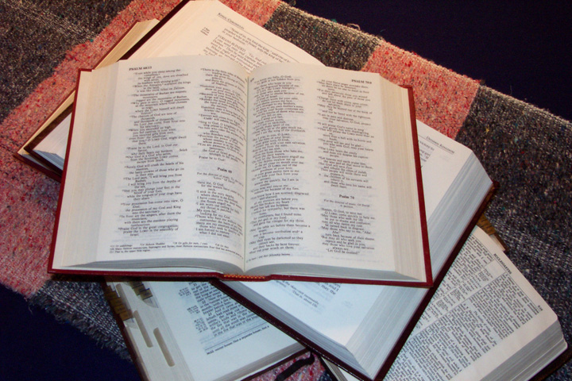
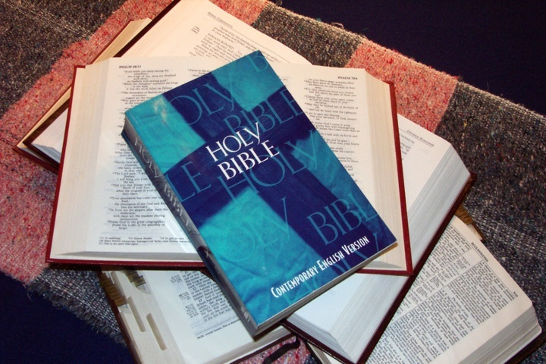
  REGARDEZ TOUTES CES BIBLES
14

Slide 18
Et c'est là où le problème commence !
C'EST UN ÉNORME PUZZLE EMBROUILLÉ!
• Des milliers de détails
• Des centaines de personnages
• 750,000 mots
• 1,200 chapitres
• 31,000 versets
• D'innombrables
Versions & Traductions
15
7

Slide 19
QUI A DIT QUOI?
QUI A FAIT QUOI?
LIVRES
POURQUOI?
PERSONNAGES
DATES
QU'EST-CE QUI RELIE QUI/QUOI À QUOI?
16
7

Slide 20
AU SECOURS!
QUI A DIT QUOI ?
QUI A FAIT QUOI?
POUQUOI?
LIVRES
PERSONNAGES
DATES
QU'EST-CE QUI RELIE QUI/QUOI À QUOI?
17

Slide 21
AU SECOURS
JE N'EN PEUX
PLUS!!!
ALORS... JE N'AI
QU'À LAISSER
LE PASTEUR
FAIRE SON TRAVAIL!
18

Slide 22
QUI S'EN
SOUCIE?
19

Slide 23
ET
ALORS?
20

Slide 24
" À moins que notre foi soit établie sur des faits, elle n'est rien de plus que des conjonctures, des superstitions et des présomptions. "
Miles Stanford
Principes de croissance spirituelle
21
4

Slide 25

Un point d'ancrage à l'étude…
"Nous ne croirons pas plus que ce que nous savons,
et nous ne vivrons pas à un niveau plus élevé que nos convictions."
Albert Mohler, Président
Le Séminaire des Baptistes du Sud Louisville, KY
22
3

Slide 26
Alors… allons-y!
(Et ne manquez pas une seule session. Chacune est bâtie sur la précédente!)
25
1
Notes:
Which brings us to the study that lies ahead. We are about to embark on a Biblical voyage named: THE BIBLE…BASICALLY. It's a quick tour through ALL of Scripture, leaving you well equipped to THINK BIBLICALLY and to help others acquire that same skill!
You will have a new set of mental tools that can reshape your view of God's Word and his message for your life and the lives of others around you…both believers and those still searching for life's answers!
//// So here we go…and try to attend every session or class because each new idea steadily builds on those that have gone before!

Slide 27
La Bible… Essentiellement
®
est une façon de penser!
24
Notes:
CHANGED FROM THE ORIGINALS (TQC)

Slide 28
La Bible… Essentiellement
®
Vous APPRENDREZ
à gérer mentalement la Bible!
25
Notes:
CHANGED FROM THE ORIGINALS (TQC)

Slide 29
La Bible…Essentiellement
®
UN SOUS TEXTE IMPORTANT: Voici quelque chose que
VOUS pourriez enseigner aux autres!
C 7 S J
Quelle opportunité pour témoignager!!!
26
1
Notes:
CHANGED FROM THE ORIGINALS (TQC)

Slide 30
La Bible… Essentiellement
®
Ouvrez
" Votre classeur biblique "
27
Notes:
CHANGED FROM THE ORIGINALS (TQC)

Slide 31
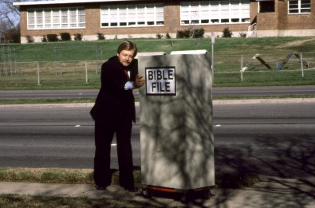
CLASSEUR
BIBLIQUE
28
Dossier Mental de la Bible

Slide 32
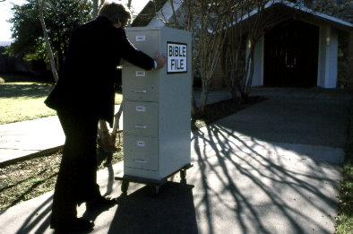
CLASSEUR
BIBLIQUE
29

Slide 33
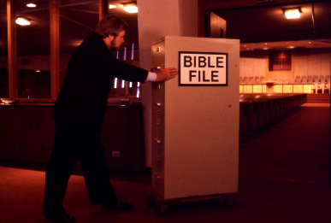
CLASSEUR
BIBLIQUE
30

Slide 34
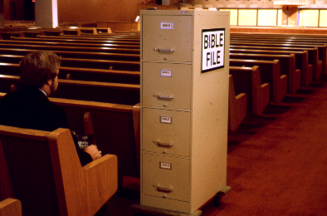
CLASSEUR
BIBLIQUE
31

Slide 35
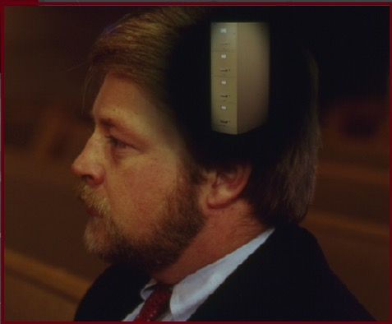
32

Slide 36
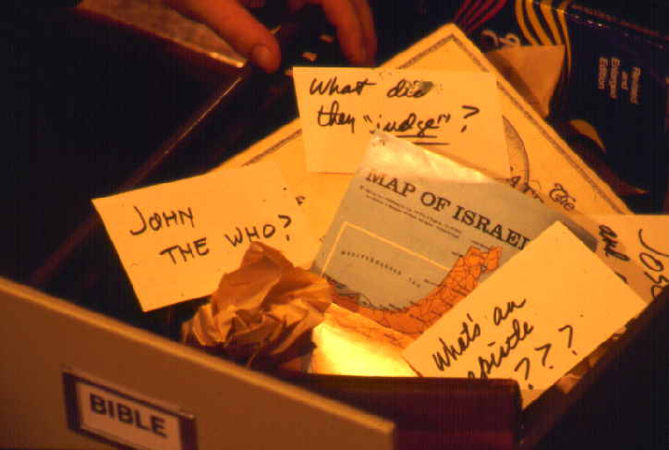
?
ALORS… PAR OÙ COMMENCER POUR TRIER TOUTES CES INFORMATIONS…. ET CES DÉSINFORMATIONS ?
?
?
?
33
5
Notes:
Alors, par ou commencer a trier toutes ces informations et ces desinformations?

Slide 37
Je n'en ai absolument aucune idée!
Par où dois-je commencer?
34
Notes:
Par ou commencer?

Slide 38
7
Manuel pg. 8-14
35

Slide 39
7
7
Manuel pg. 8-14
1
36

Slide 40
7
VOTRE CLASSEUR BIBLIQUE
Manuel pg. 8-14
37

Slide 41
7
VOTRE CLASSEUR BIBLIQUE
LA SÉQUENCE DU FILM INCORPORÉ DANS CETTE VERSION N'EST PAS DISPONIBLE
Manuel pg. 8-14
38
Notes:
Sequence

Slide 42
7
1
2
3
4
5
6
7
8
9
10
Manuel pg. 8-14
39

Slide 43
7
OUVREZ
" Votre classeur biblique "
7
7
7
7
7
7
7
C
7
J
C
S
J
C
S
J
C
S
J
S
Manuel pg. 8-14
4
40

Slide 44
OUVREZ
" Votre classeur biblique "
7
7
= 4+3
Manuel pg. 8-14
2
41

Slide 45
7
OUVREZ
" Votre classeur biblique "
C 4 3 S J
C 4 3 S J
Manuel pg. 8-14
1
42

Slide 46
5 mots clés ou expressions:
7
C = CRÉATION
4 = PERSONNES
3 = SOCIÉTÉS
S = SILENCE
J = JÉSUS
Manuel pg. 8-14
5
43

Slide 47
5 mots clés ou expressions:
7
C = CRÉATION
4 = PERSONNES
3 = SOCIÉTÉS
S = SILENCE
J = JÉSUS
Manuel pg. 8-14
6
44

Slide 48
5 mots clés ou expressions:
7
C = CRÉATION
4 = PERSONNES
3 = SOCIÉTÉS
S = SILENCE
J = JESUS
Manuel pg. 8-14
45

Slide 49
LES 4 PERSONNES SONT:
7
A BRAHAM
J OSEPH
M OÏSE
J OSUÉ
Manuel pg. 8-14
5
46

Slide 50
7
À
JÉSUS
MA
JOIE!
Manuel pg. 8-14
47

Slide 51
LES 4 PERSONNES SONT:
7
J OSEPH
A BRAHAM
À
M OÏSE
JÉSUS
J OSUÉ
MA
JOIE
Manuel pg. 8-14
8
48

Slide 52
7
CRÉATION
ABRAHAM
JOSEPH
MOÏSE
JOSUÉ
Manuel pg. 8-14
5
49

Slide 53
5 Mots Clés ou Expressions:
7
C = CREATION
4 = PERSONNES
3 = SOCIÉTÉS
S = SILENCE
J = JÉSUS
Manuel pg. 8-14
50

Slide 54
7
A R C
Manuel pg. 8-14
2
51

Slide 55
LES 3 SOCIÉTÉS SONT:
7
A NARCHIE
R OYAUTÉ
C APTIVITÉ
Manuel pg. 8-14
6
52

Slide 56
CRÉATION
ABRAHAM
JOSEPH
MOÏSE
JOSUÉ
ANARCHIE
ROYAUTÉ
CAPTIVITÉ
7
Manuel pg. 8-14
53

Slide 57
7
7
À REVOIR...
C 7 S J
C 4 3 S J
Manuel pg. 8-14
3
54

Slide 58
CRÉATION
4 PERSONNES
3 SOCIÉTÉS
SILENCE
JÉSUS
7
Manuel pg. 8-14
55

Slide 59
7
CRÉATION
ABRAHAM
JOSEPH
MOÏSE
JOSUÉ
ANARCHIE
ROYAUTÉ
CAPTIVITÉ
SILENCE
JÉSUS
Manuel pg. 8-14
2
56

Slide 60
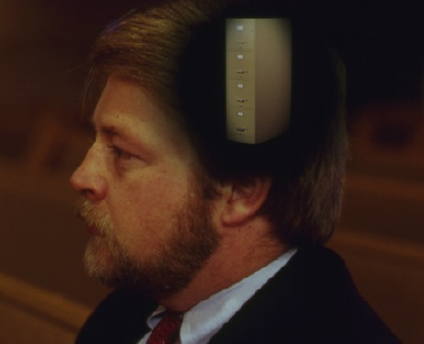
Votre Nouveau “Dossier Mental de la Bible”
CRÉATION
CRÉATION
ABRAHAM
ABRAHAM
ABRAHAM
ABRAHAM
JOSEPH
ABRAHAM
MOÏSE
JOSEPH
JOSUÉ
ANARCHIE
MOÏSE
ROYAUTÉ
CAPTIVITÉ
JOSUÉ
SILENCE
JESUS
ANARCHIE
ROYAUTÉ
CAPTIVITÉ
SILENCE
JÉSUS
Manuel pg. 8-14
57
11
Notes:
Votre nouveau " dossier mental de la bible "

Slide 61
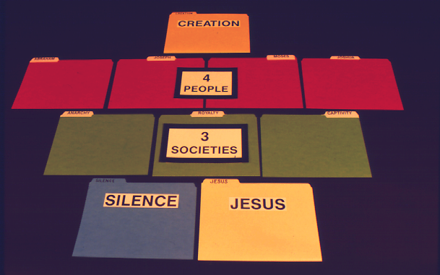
7
CRÉATION
Manuel pg. 8-14
60

Slide 62
7
CRÉATION
4
PERSONNES
Manuel pg. 8-14
61

Slide 63
7
CRÉATION
4
PERSONNES
3
SOCIÉTÉS
Manuel pg. 8-14
62

Slide 64
7
CRÉATION
4
PERSONNES
3 SOCIÉTÉS
SILENCE
JÉSUS
Manuel pg. 8-14
63

Slide 65
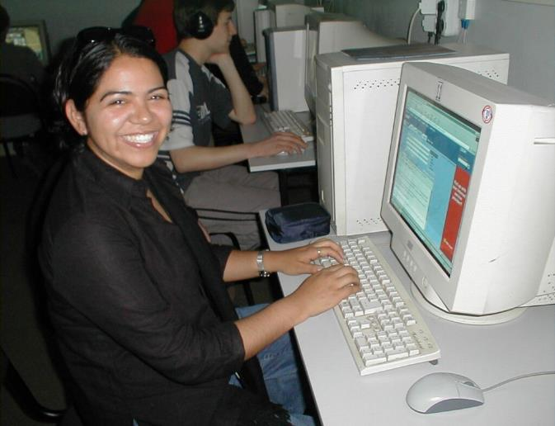
7
Le monde a vraiment changé!
Manuel pg. 8-14
62

Slide 66
7
CRÉATION
CREATION
ABRAHAM
ABRAHAM
ABRAHAM
ABRAHAM
ABRAHAM
ABRAHAM
JOSEPH
JOSEPH
ABRAHAM
ABRAHAM
MOISE
MOSES
JOSUÉ
JOSHUA
ANARCHIE
ANARCHY
ROYAUTÉ
ROYALTY
CAPTIVITÉ
CAPTIVITY
SILENCE
SILENCE
JÉSUS
JESUS
63

Slide 67
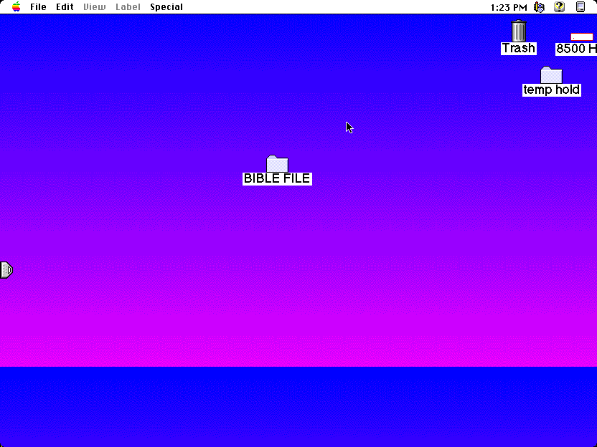
DOSSIER BIBLIQUE
66
Notes:
Imagine this as the main screen of your own computer monitor – with a data folder you created named, naturally, Bible File. Double click on that imaginary folder….

Slide 68
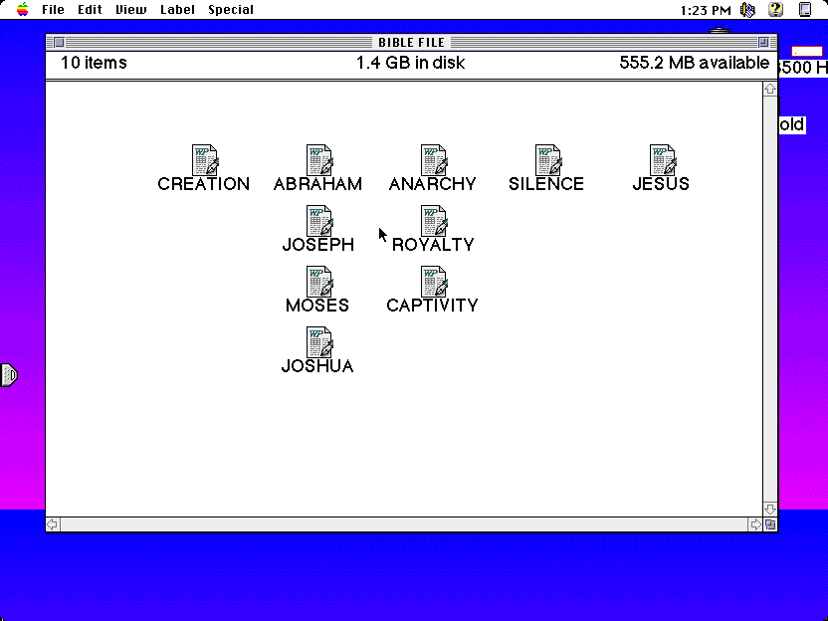
C
CRÉATION
ABRAHAM
ANARCHIE
SILENCE
JÉSUS
JOSEPH
ROYAUTÉ
MOïSE
CAPTIVITÉ
JOSUÉ
67
10
Notes:
…and you would get this...the ten sub-files, all as folders, named, in
order…and say them along with me…
//// CREATION
//// ABRAHAM
//// JOSEPH
//// MOSES
//// JOSHUA
//// ANARCHY
//// ROYALTY
//// CAPTIVITY
//// SILENCE
//// JESUS.

Slide 69
C
C 7 S J
{
}
CRÉATION
ABRAHAM
ANARCHIE
SILENCE
JÉSUS
4
PERSONNES
JOSEPH
ROYAUTÉ
3
SOCIÉTÉS
MOISE
CAPTIVITÉ
JOSUÉ
67
10
Notes:
…and you would get this...the ten sub-files, all as folders, named, in
order…and say them along with me…
//// CREATION
//// ABRAHAM
//// JOSEPH
//// MOSES
//// JOSHUA
//// ANARCHY
//// ROYALTY
//// CAPTIVITY
//// SILENCE
//// JESUS.

Slide 70
VOTRE CLASSEUR MENTAL DE LA BIBLE!
CRÉATION
SOLIDE
ABRAHAM
JOSEPH
MOISE
JOSUÉ
ANARCHIE
COMPLET
ROYAUTÉ
CAPTIVITÉ
SILENCE
JÉSUS
COHÉRENT
67
4
Notes:
Ferme
Comprehensive

Slide 71
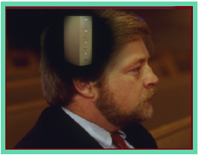
Jusqu'a maintenant dans " La Bible… Essentiellement ", vous avez acquis dans votre pensée …
•Une idée appelée " Le classeur biblique "
•La clé mentale pour ouvrir " La classeur biblique "… C 7 S J
1. QU'EST-CE QUI C'EST PASSÉ?
TROIS QUESTIONS À RÉPONDRE
2. POURQUOI ÇA C'EST
PASSÉ?
3. LES CONSÉQUENCES SUR LA FORME ET LE CONTENU DES ÉCRITURES?
68
4

Slide 72
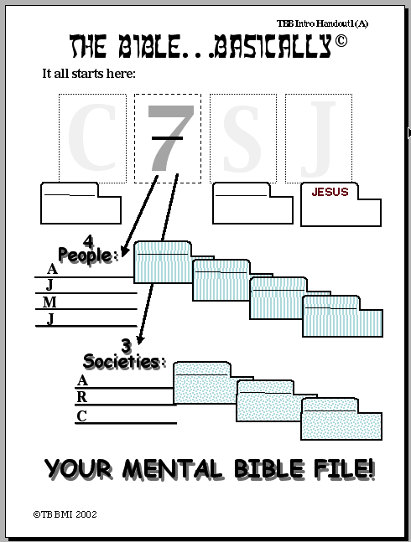
La Bible… Essentiellement
Tout commence ici:
C
7
S
J
CRÉATION
SILENCE
JÉSUS
4 Personnes:
{
ABRAHAM
A
BRAHAM
JOSEPH
J
OSEPH
MOÏSE
OÏSE
M
JOSH UÉ
OSH UÉ
J
{
3 Sociétés
:
AIDE À L'ÉTUDE #01
A
ANARCHIE
NARCHIE
ROYAUTÉ
R
OYAUTÉ
APTIVITÉ
CAPTIVITÉ
C
VOTRE CLASSEUR MENTAL DE LA BIBLE!
©2006 TBBMI
9.65.01.
20
71
Notes:
Now look at Study Help Number One in the student handbook. That sheet will help you to embed in your thinking how to keep these tools on the front of your mind…while also learning how to teach others.
//// Beginning with a large C…
//// for CREATION then…
//// the Number 7…the dashed line is already there…7 standing for the four people and then the three societies. So…first…the FOUR
PEOPLE…
//// who are ABRAHAM…
//// then added to his File Folder…
//// JOSEPH…
//// onto the JOSEPH folder
//// MOSES…
//// his Folder…and finally…
//// JOSHUA…
//// finishing out the FOUR GREAT PEOPLE and their file Folders in the Bible File. Then on to the THREE SOCIETIES…
//// beginning with ANARCHY…
//// and its folder…
//// ROYALTY…
//// and the folder…
//// finishing with CAPTIVITY…
//// and its folder.
Now we'll finish it out…
//// S for
//// SILENCE…and
//// the culmination of all our thinking…J for JESUS.

Slide 73
02
La Bible…EN BASE
Maintenant…essayez vous-même d'ouvirir votre classeur mental de la Bible, que ce soit de vous-même ou en demandant à quelqu'un d'autre.
La clé pour ouvrir votre dossier de la Bible est:
C 7 S J
L'alphabet "C" représente:
CRÉATION
7 = 4+3 est:
4 PERSONNES & 3 SOCIÉTÉS
Les 4 PERSONNES sont:
ABRAHAM JOSEPH MOISES
JOSUÉ
AIDE À L'ÉTUDE #02
Les TROIS SOCIÉTÉS sont:
ANARCHIE ROYAUTÉ
CAPTIVITÉ
CRÉATION
ABRAHAM
La lettre "S" represente:
SILENCE
JESUS
JOSEPH
La lettre "J" represente:
JÉSUS
...
MOÏSES
Cependant, les dix mots… et vos dix étiquettes pour chaque dossier sont:
JOSHUÉ
ANARCHIE
ROYAUTÉ
CAPTIVITÉ
VOTRE DOSSIER MENTAL DE LA BIBLE!
SILENCE
JÉSUS
©2006 TBBMI
9.65.01.
9
72
Notes:
And here is STUDY HELP NUMBER 2….this is the one you can use for your own review-- or to hold in your hand while you teach THE BIBLE FILE idea to others.
//// First the key to open the file:
//// C 7 S J…
//// The letter C stands for CREATION.
//// 7 equals 4 plus 3…for the four people and the three societies.
//// FOUR PEOPLE…ABRAHAM, JOSEPH, MOSES, JOSHUA.
//// THREE SOCIETIES…ANARCHY, ROYALTY, CAPTIVITY.
//// The letter S standing for SILENCE
//// The letter J representing JESUS.
//// FINALLY the TEN WORDS. And there are your ten file folders in your new Bible File. Repeat them one last time:
CREATION, ABRAHAM, JOSEPH, MOSES, JOSHUA, ANARCHY, ROYALTY, CAPTIVITY, SILENCE, and JESUS.

Slide 74
7
71

Slide 75
La Bible… Essentiellement
®
La clé pour ouvrir
" Votre classeur biblique "
72

Slide 76
Maintenant que vous avez un avant-goût… Voilà où on va…
•Une idée appelée " Le classeur biblique "
•La clé mentale pour ouvrir " Le classeur biblique "… C 7 S J
•Une carte mentale localisant les événements majeurs bibliques
•Le cœur de " l'HISTOIRE " de la Bible: "La chronologie rapide"
•Les fondations abrahamiques des Écritures qui mènent directement au ministère du Seigneur Jésus Christ
•L'Architecture de la Bible basée sur " l'Histoire "
•Les Livres et les Thèmes de l'Ancien et du Nouveau Testament
 
8
73

Slide 77
French
VERSION 9.6 BETA
LA BIBLE…
En Base
Une présentation du Ministère international de ''The Bible…Basically'' Inc. Fort Worth, Texas
www.biblebasically.com
©2006 TBBMI
8.0.01.
04
©2004 TBBMI
9.6.01.

Slide 79


La Bible… Essentiellement • BibleStudyDownloads.org
Pour télécharger cette presentation gratuitement:
Notes:
The Bible…Basically (bb)

